Slide 1





Slide 2


Slide 3

BÀI 8
THỰC HÀNH LẮP GHÉP, XẾP HÌNH
Trang 52

Slide 4




Slide 5
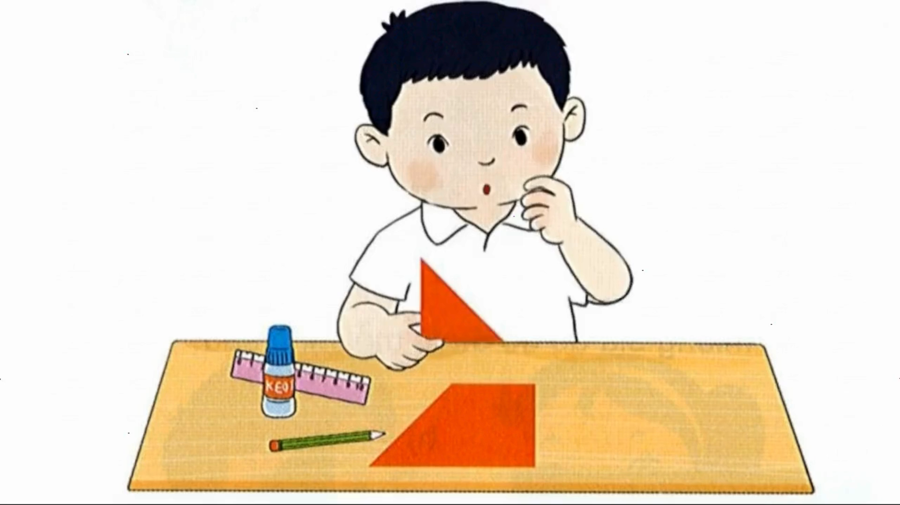

Slide 6
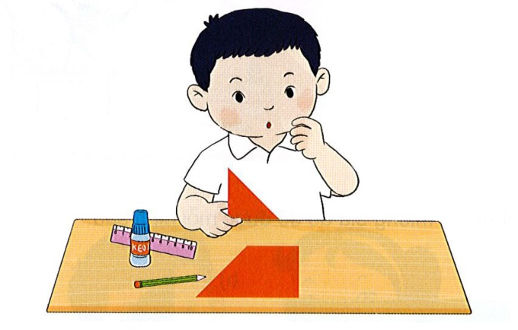
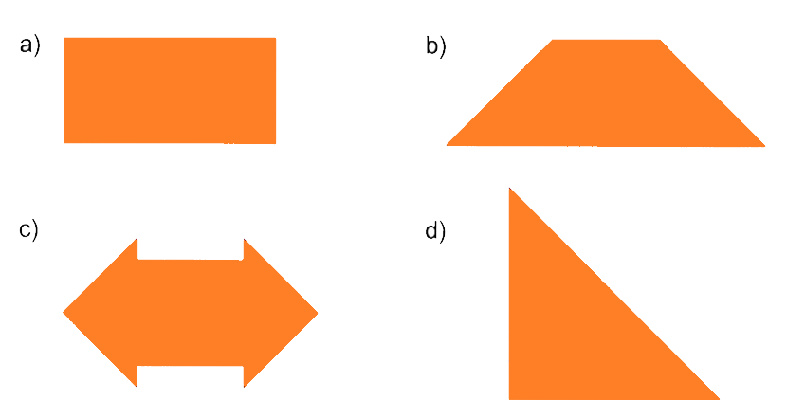
1
Bạn Việt cắt miếng bìa hình vuông thành bốn miếng bìa hình tam giác.
Em hãy ghép bốn miếng bìa hình tam giác đó để được mỗi hình sau:

Slide 7
a)

Slide 8

a)
Notes:
Gợi ý cho HS nhiều cách ghép

Slide 9
b)

Slide 10
b)
Notes:
HS có thể có nhiều cách ghép khác nhau

Slide 11
c)

Slide 12
c)
Notes:
HS có thể có nhiều cách ghép khác nhau

Slide 13
d)

Slide 14
d)
Notes:
HS có thể có nhiều cách ghép khác nhau

Slide 15








2. Tìm hai miếng bìa để ghép được:
Hình tròn
Hình vuông
Hình tam giác
Hình chữ nhật.
1
A
2
B
3
C
4
D
Notes:
Click vào hình bên cột trái để ghép

Slide 16


Slide 17

THỬ TÀI SÁNG TẠO MỘT SỐ HÌNH
BẰNG HÌNH PHẲNG EM CÓ

Slide 18

THỬ TÀI SÁNG TẠO MỘT SỐ HÌNH
BẰNG HÌNH PHẲNG EM CÓ

Slide 19


Ôn lại nội dung đã học về đơn vị giây.
Chuẩn bị nội dung bài mới

Slide 20




Slide 21
LỜI CẢM ƠN
Chân thành cảm ơn quý thầy cô đã sử dụng tài liệu. Mong quý thầy cô sử dụng tài liệu nội bộ và không chia sẻ đi các trang mạng xã hội nhé!
Mong rằng tài liệu này sẽ giúp quý thầy cô gặt hái được nhiều thành công trong sự nghiệp trồng người.
Trong quá trình soạn bài có lỗi nào mong quý thầy cô phản hồi lại Zalo hoặc FB giúp em.
Zalo duy nhất của em: 0972.115.126 (Hương Thảo). Các nick khác ngoài nick này đều là giả mạo.
Facebook: https://www.facebook.com/huongthaoGADT

